Slide 1
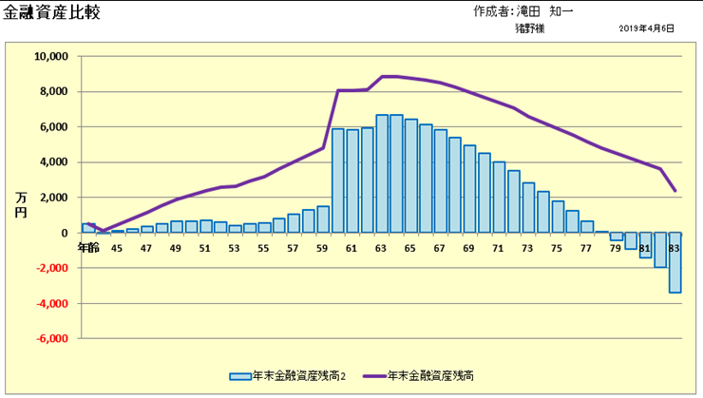
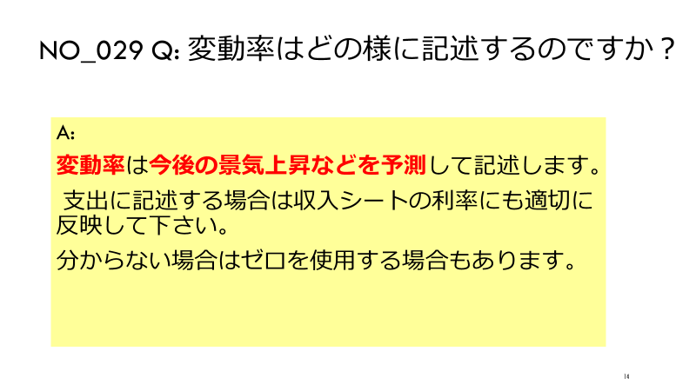
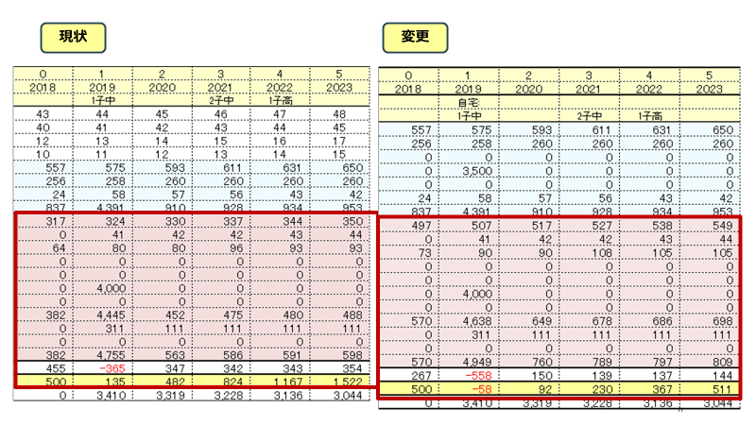
ＦＰの期待に応える！！ 無料セミナー案内
FPキャプテンQ&Aを引用した活用事例 第２弾
日時：20２０年4月４日 (土) 10:00 ～ 12:00
会場：神奈川県ファイナンシャルプランナーズ協同組合 横浜教室
横浜駅５分 （横浜市神奈川区鶴屋町２－２１－８ 第１安田ビル７階）
045-315-0121 （電話受付時間 9時～17時、土日祝日を除く）
ＦＰの相談時に説得ある提案をしませんか？
ＦＰキャプテンを使えば簡単に解決
（ＦＰキャプテンは当組合が開発したオリジナルのライフプラン作成ツールです。）
特徴
現状の金融資産情報を簡単分析 ⇒ 質問票による入力
実現したい夢を簡単に比較 ⇒ 比較チャートを簡単に作成
提案書簡単作成 ⇒ 入力内容をそのまま提案書に反映
現状とFP提案の比較
１１６に及ぶQ&Aの引用
キャッシュフロー

Slide 2
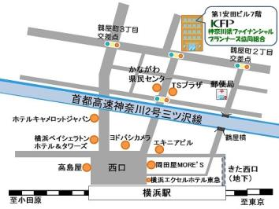
“セミナー” お申込み方法
テーマ：FPキャプテンQ&Aを引用した活用事例 第２弾
開催日：2020年４月4 日（土） 開催時間： 10：00 ～ 12：00
会場：神奈川県ファイナンシャルプランナーズ協同組合 横浜教室
（横浜市神奈川区鶴屋町２－２１－８ 第１安田ビル７階）
お申込みは以下の４つの方法いづれかで、
045-315-0121 （電話受付時間 9時～17時、土日祝日を除く）
http://www.fp-kanagawa.com/ seminar/ にアクセス
以下の欄にご記入の上 045-315-0122 まで送信
info@fp-kanagawa.com 宛てに以下の項目を送信
電話の場合
ホームページから
ＦＡＸの場合
Ｅメールの場合
横浜
駅近５分
主催 ：
神奈川県ファイナンシャルプランナーズ
協同組合
FAX送信用紙 ０４５－３１５－０１２２
申込締切４月2日（木）
ふりがな |  | □ 男 □ 女 | □セミナーに参加する
お名前 |  | 年齢 歳
電話 | ＦＡＸ |  | E-mail
ご住所 (〒 - ）
ご質問
ご注意：上記の個人情報は、当組合開催のセミナー関連のみに使用し、他の目的で使用する、あるいは第三者に対して情報を 提供することや開示することはありません。

